Slide 1


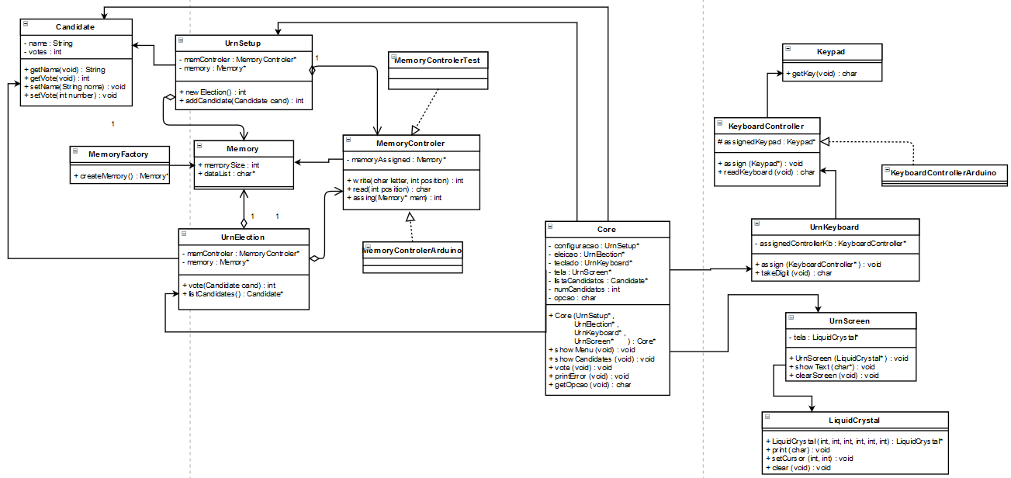
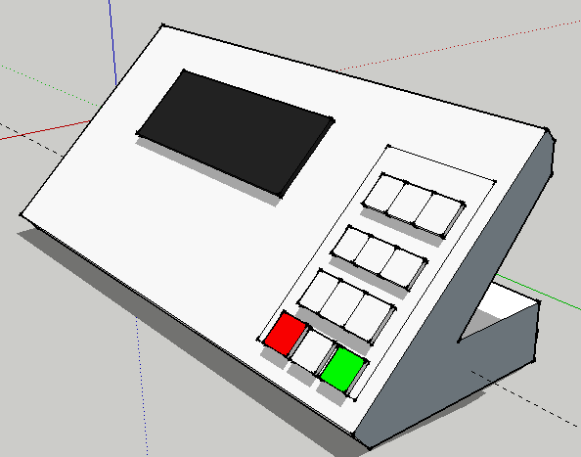
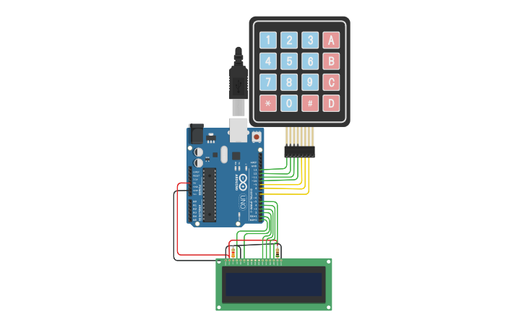
Universidade Tecnológica Federal do Paraná
Campus Campo Mourão
Departamento Acadêmico de Engenharia Eletrônica
Urna eletrônica microcontrolada com interface de texto
Autor(es): Airton Ramos, Franklin Tavares, João Emanoel, Lucas de Oliveira
Resumo
Resultados Experimentais
A Urna eletrônica microcontrolada um sistema de votação simples, barato e de fácil instalação. O sistema pode ser utilizado em qualquer lugar que possua acesso a rede elétrica, “caso contrário pode ser adaptado para funcionar com bateria”. Devido a simplicidade do sistema o mesmo possui limitações, como controle de eleitor e apenas uma sessão por vez.
Falar sobre a caixa, as ligações, etc.
Imagem do sistema completo.
Objetivos
Proporcionar uma boa experiência para o usuário durante a votação
Utilizar módulos simples de interface com usuário, evitando o uso de um PC.
Rapidez no processamento e na manipulação dos votos.
Implementar o paradigma de programação orientada a objetos.
Utilizar uma programação simples e de fácil compreensão para uma fácil reimplementarão
Desenvolvimento
Os códigos foram desenvolvidos na linguagem de programação C++ utilizando as IDE’s CodeBlocks e Arduino, facilitando a compilação e edição dos mesmo.
Para os testes do circuito utilizamos o site tinkercad, o qual possui um um simulador de circuitos com os componentes necessários, LCD e keypad, além da placa de desenvolvimento Arduino Uno.
Conclusões
O sistema funcionou como esperado, onde a escolha da placa de desenvolvimento Arduino foi de fato a melhor, tanto pelo preço quanto pelo suporte a linguagem C++.
Algumas possíveis melhorias seriam em aumentar a tela do mesmo, ter um controle de eleitor e um software próprio para realizar novas eleições.
Figura 1 - Diagrama do circuito feito no tinkercad.
Projeto Integrador 2017/02

